Slide 1
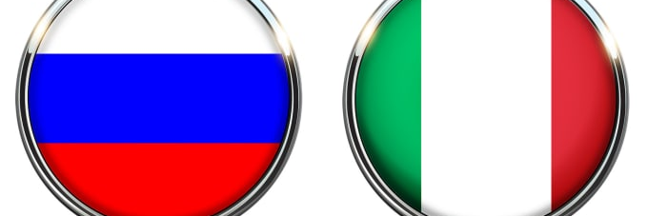
Traduzione RU-IT

Slide 6
обедать – обедывать
быть – бывать
читать – читывать
говорить - говаривать
significato frequentativo

Slide 10
Concordanza dei tempi

Slide 11
Concordanza dei tempi

Slide 12
Ordine delle parole
L’ordine delle parole è di primaria importanza nelle lingue analitiche, poiché distingue il soggetto dall’oggetto:
La mamma ama Mara.
Mara ama la mamma.

Slide 13
Ordine delle parole
Мама любит Мару.
Мару любит мама.
Любит мама Мару.
Мару мама любит.
Любит Мару мама.
Мама Мару любит.

Slide 16
Inversione

Slide 17
Inversione

Slide 18
Inversione

Slide 19
frasi personali (RU) vs frasi impersonali (IT)

